Slide 1
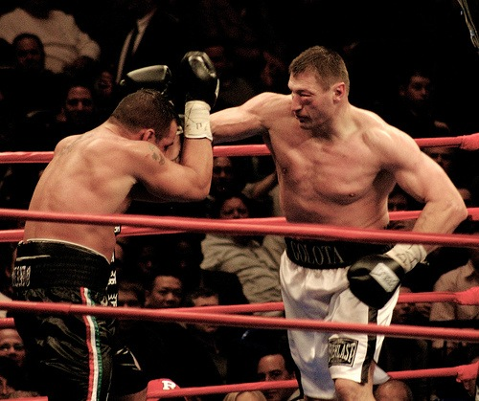
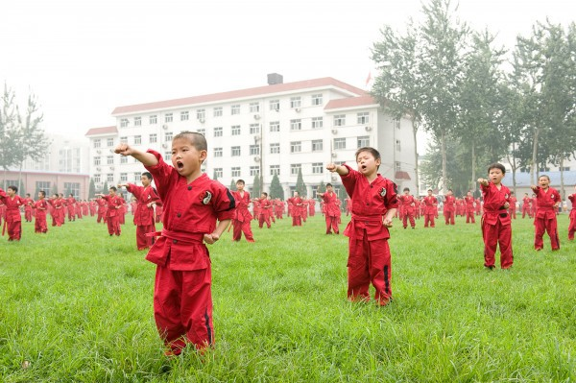
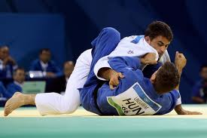
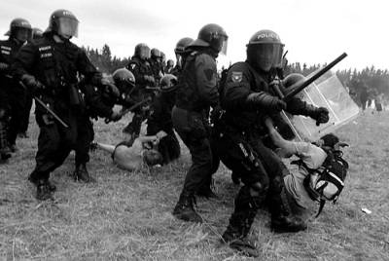
Fyziologie ASEBS
Martina Bernaciková

Slide 2
Název a kód:
FYZIOLOGIE ASEBS
Garant/vyučující:
Mgr. Martina Bernaciková, Ph.D.
Konzultační hodiny:
St 10.30 – 11.30, Pá dle domluvy mailem
E-mail:
bernacikova@fsps.muni.cz
Rozsah:
Přednáška: 26.9. , 21.11., 28.11.
Seminář: 24.10., 31.10., 7.11.
ústní ZK, odevzdané Pracovní listy
Ukončení:

Slide 3
OSNOVA - přednáška
Metabolismus, Transportní systém, Svaly
Fyziologie a patofyziologie člověka v extrémních podmínkách:
termoregulace (reakce a adaptace organismu na teplo a chlad)
pobyt ve vysokohorském prostředí (reakce a adaptace organismu)
potápění (reakce a adaptace organismu na vysoký tlak)
gravitační přetížení (reakce a adaptace organismu)
hladovění, dehydratace, stres a únava
Úvod do soudního lékařství (utopení, udušení)
Testování v laboratoři a terénu (teorie)
OSNOVA- seminář
Fyziologie sportovních disciplín:
- faktory ovlivňující výkon
- metabolismus
- funkční charakteristika výkonu
- specifické adaptace
- charakteristika sportovce (funkční, somatická)
Testování v laboratoři a terénu (praxe)

Slide 4
LITERATURA
Havlíčková, Melichna, Heller: Fyziologie tělesné zátěže II: Speciální část – 1., 2., 3. díl. Praha: Univerzita Karlova.
Grasgruber, P., Cacek, J. Sportovní geny. Brno: Computer press 2008.
Kolektiv autorů: Soudní lékařství. Praha: Grada Publishing 1999.
Hirt, M a kol.: Vybrané kapitoly ze soudního lékařství. Brno: MU 1998.
Kolektiv autorů: Soudně lékařská legislativa. Brno: MU 1995.

Slide 5
SPORTY
RYCHLOSTNĚ-SILOVÉ | RYCHLOSTNÍ | ATLETIKA-SPRINTY | 100-400m
 |  | DRÁHOVÁ CYKLISTIKA | 200m-1km
 |  | PLAVÁNÍ | 50m-100m
 |  | RYCHLOBRUSLENÍ | 500m-1km (1,5km)
 |  | IN-LINE BRUSLENÍ | 100m-1km
 |  | BOBY
 | SILOVÉ | VZPÍRÁNÍ
 |  | SILOVÝ TROJBOJ
 | RYCHLOSTNĚ-SILOVÉ | ATLETIKA-SKOKY | dálka, trojskok, výška, tyčka
 |  | ATLETIKA-VRHY, HODY | koule, disk, oštěp, kladivo
 |  | ALPSKÉ LYŽOVÁNÍ
 |  | SKOKY NA LYŽÍCH
 |  | SNOWBOARDING

Slide 6
VYTRVALOSTNÍ | RYCHLOSTNÉ-VYTRVALOSTNÍ | ATLETIKA-STŘEDNÍ TRATĚ | 800m-1500m
 |  | DRÁHOVÁ CYKLISTIKA | stíhací závod
 |  | PLAVÁNÍ | 200m-400m
 |  | RYCHLOBRUSLENÍ | 1500m
 |  | IN-LINE BRUSLENÍ | 1500m-3km
 |  | RYCHLOSTNÍ KANOISTIKA
 | SILOVĚ-VYTRVALOSTNÍ | KANOISTIKA-DIVOKÁ VODA
 |  | VESLOVÁNÍ
 | VYTRVALOSTNÍ | ATLETIKA-BĚHY | 3km (5km)-maraton
 |  | ATELTIKA-SPORTOVNÍ CHŮZE
 |  | ORIENTAČNÍ BĚH
 |  | DRÁHOVÁ CYKLISTIKA | bodovací závod
 |  | SILNIČNÍ CYKLISTIKA
 |  | MTB CYKLISTIKA
 |  | PLAVÁNÍ | 800m a více
 |  | DÁLKOVÉ PLAVÁNÍ
 |  | RYCHLOBRUSLENÍ | 3-10km
 |  | IN-LINE BRUSLENÍ | 5km-maraton
 |  | BĚŽECKÉ LYŽOVÁNÍ
 |  | BIATLON

Slide 7
SPORTOVNÍ HRY | KOLEKTIVNÍ | FOTBAL
 |  | SÁLOVÁ KOPANÁ
 |  | NOHEJBAL
 |  | FLORBAL
 |  | BASKETBAL
 |  | VOLEJBAL
 |  | HAZENÁ
 |  | LEDNÍ HOKEJ
 |  | POZEMNÍ HOKEJ
 |  | RUGBY
 |  | AMERICKÝ FOTBAL
 |  | BASEBALL
 |  | SOFTBALL
 |  | KOLOVÁ
 |  | VODNÍ PÓLO
 |  | KOLOVÁ
 | INDIVIDUÁLNÍ | TENIS
 |  | STOLNÍ TENIS
 |  | SQUASH
 |  | BADMINTON

Slide 8
ÚPOLOVÉ SPORTY | AIKIDO
 | BOX
 | JUDO
 | KARATE
 | KICK-BOX
 | KUNG-FU
 | SUMO
 | ŠERM
 | TAEKWON-DO
 | THAJSKÝ BOX
 | ZÁPAS

